Slide 1

EXPORTACIONES
ALFALFA DESHIDRATADA
CAMPAÑA 2018/2019

Slide 2
Visión General
FORRAJES DESHIDRATADOS
 | Campaña 2018/19 | Campaña 2017/18 | Campaña 2016/17 | Campaña 2015/16 | Campaña 2014/15 | Campaña 2013/14
Producción Forrajes | 1.352.000 | 1.453.000 | 1.610.000 | 1.559.000 | 1.469.000 | 1.659.000
Exportaciones | 1.124.823 | 1.125.166 | 1.160.131 | 1.159.262 | 1.012.241 | 966.058
Exportado sobre producido | 0,83 | 0,77 | 0,72 | 0,75 | 0,69 | 0,58
Fuentes consultadas para la elaboración del informe:
Exportaciones: Data Comex - Departamento de Aduanas e Impuestos Especiales, Agencia Tributaria
Producción: AEFA

Slide 3
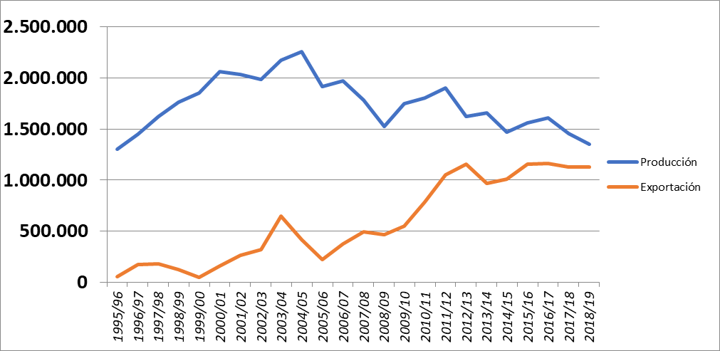
Visión General

Slide 4
Visión General

Slide 6
Exportaciones por productos 2018/19
PAIS | TONELADAS TOTALES | T. Balas | T. Pellets
Emiratos Árabes Unidos | 460.986 | 429.164 | 31.823
China | 236.025 | 203.230 | 32.796
Francia | 70.237 | 18.131 | 52.105
Jordania | 51.145 | 36.033 | 15.111
Italia | 46.288 | 8.325 | 37.963
Irlanda | 37.526 | 21.526 | 16.000
Líbano | 34.208 | 9.124 | 25.084
Portugal | 26.213 | 5.052 | 21.161
Corea del Sur | 21.315 | 6.444 | 14.870
Arabia Saudí | 17.398 | 16.608 | 790
Japón | 14.936 | 10.686 | 4.250
Marruecos | 11.921 | 1.219 | 10.702
Qatar | 11.564 | 11.389 | 175
Países Bajos | 10.912 | 5.411 | 5.501
Túnez | 9.973 |  | 9.973
Kuwait | 7.901 | 6.911 | 990
Malta | 6.125 | 2.847 | 3.278
Egipto | 4.535 |  | 4.535
Noruega | 4.085 | 3.040 | 1.045

Slide 7
Comparativa Exportaciones 18/19 vs 17/18
COMPARATIVA EXPORTACIONES ESPAÑOLAS ULTIMAS DOS CAMPAÑAS
 | TOTALES CAMPAÑA 2018/2019 Tn | TOTALES CAMPAÑA 2017/2018 Tn | % variación sobre 2017/2018 | DIF en Toneladas
Emiratos Árabes Unidos | 460.986 | 587.348 | -21,5 | -126.362
China | 236.025 | 64.799 | 264,2 | 171.226
Francia | 70.237 | 58.873 | 19,3 | 11.364
Jordania | 51.145 | 66.899 | -23,5 | -15.754
Italia | 46.288 | 57.742 | -19,8 | -11.454
Irlanda | 37.526
Líbano | 34.208 | 35.367 | -3,3 | -1.159
Portugal | 26.213 | 33.147 | -20,9 | -6.934
Corea del Sur | 21.315 | 23.353 | -8,7 | -2.038
Arabia Saudí | 17.398 | 24.817 | -29,9 | -7.419
Japon | 14.938 | 15.588 | -4,2 | -650
Marruecos | 11.921 | 29.717 | -59,9 | -17.796
Qatar | 11.564 | 21.748 | -46,8 | -10.184
Paises Bajos | 10.912
Túnez | 9.973
Kuwait | 7.901 | 19.944 | -60,4 | -12.043
Malta | 6.125 | 6.238 | -1,8 | -113
Egipto | 4.535
Noruega | 4.085
Suiza | 3.583
Grecia | 2.488 | 5.116 | -51,4 | -2.628
Omán | 2.398 | 1.879 | 27,6 | 519
Argelia | 1.662 | 2.765 | -39,9 | -1.103
Israel | 926 | 1.672 | -44,6 | -746
Irán |  | 30.004 | -100,0 | -30.004
Singapur |  | 2.700 | -100,0 | -2.700
Total Mundo | 1.124.823 | 1.125.166 | -0,2 | -2.325

Slide 8
Países | Campaña 2018/19 | Campaña 2017/18 | Campaña 2016/17 | Campaña 2015/16 | Campaña 2014/15 | Campaña 2013/14 | Campaña 2012/13
Total Mundo | 1.124.823 | 1.125.166 | 1.160.039 | 1.159.262 | 1.012.528 | 965.425 | 1.153.008
Francia | 70.237 | 58.873 | 49.656 | 36.750 | 40.548 | 47.815 | 50.422
Paises Bajos | 10.912 | 398 | 240 | 5.204 | 3.252 | 54 | 1
Italia | 46.288 | 57.742 | 36.325 | 4.260 | 10.591 | 23.599 | 24.531
Grecia | 2.488 | 5.116 | 9.805 | 12.843 | 8.502 | 6.216 | 4.411
Portugal | 26.213 | 33.147 | 29.255 | 55.173 | 55.805 | 49.788 | 58.500
Irlanda | 37.526 | 2.982 | 0 | 49 | 0 | 0 | 14.852
Malta | 6.125 | 6.238 | 7.755 | 6.138 | 6.673 | 3.991 | 3.141
Marruecos | 11.921 | 29.717 | 34.769 | 7.022 | 14.862 | 15.463 | 21.285
Argelia | 1.662 | 2.765 | 3.770 | 3.173 | 6.103 | 1.047 | 241
Túnez | 9.973 | 5.740 | 14.127 | 222 | 4.149 | 2.189 | 16.500
Libia | 73 | 137 | 879 | 1.854 | 18.360 | 34.207 | 4.077
Chipre | 597 | 2.096 | 1.151 | 721 | 493 | 4.807 | 4.928
Líbano | 34.208 | 35.367 | 21.491 | 13.990 | 19.528 | 14.081 | 7.649
Irán | 0 | 30.004 | 25.523 | 4.353 | 0 | 0 | 0
Jordania | 51.145 | 66.899 | 65.359 | 42.167 | 28.691 | 25.831 | 19.534
Qatar | 11.564 | 21.748 | 255 | 0 | 123 | 167 | 0
Arabia Saudí | 17.398 | 24.817 | 103.134 | 109.297 | 47.824 | 70.219 | 118.505
Kuwait | 7.901 | 19.944 | 13.482 | 9.080 | 8.659 | 6.536 | 11.200
Emiratos Arabes Unidos | 460.986 | 587.348 | 631.977 | 676.083 | 633.017 | 630.812 | 755.822
R.P. China | 236.025 | 64.799 | 67.882 | 135.141 | 76.070 | 0 | 0
Corea del Sur | 21.315 | 23.353 | 9.843 | 9.094 | 6.342 | 2.377 | 3.375
Japón | 14.938 | 15.588 | 12.849 | 10.681 | 6.925 | 3.060 | 7.479
Exportado sobre producido | 83% | 77% | 72% | 74% | 68% | 58% | 71%

Slide 9
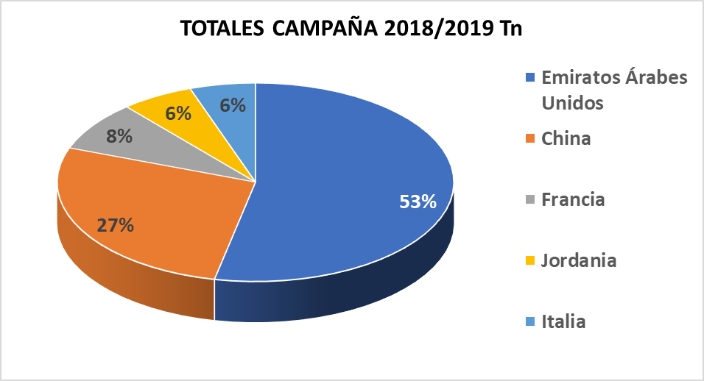
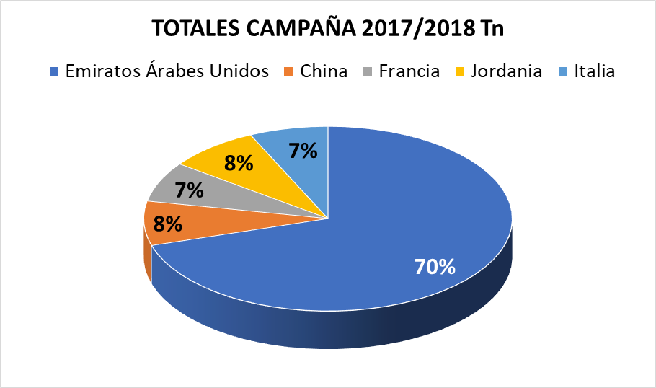
5 principales destinos
864.681 Toneladas
835.661 Toneladas

Slide 10
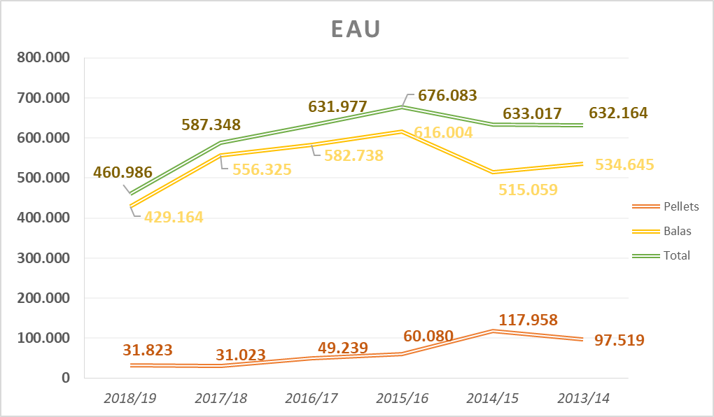

Slide 11
China

Slide 16


